Slide 1
Проект по Яндекс Лицею “Сказочная долина”
Выполнили ученицы ГБОУ Гимназии 116 9Б класса Курганская Мария и Сущёва Мария

Slide 2

Задача проекта:
Создать игру, состоящую из двух мини-игр, где можно выбирать разные уровни сложности.
1 Мини-игра: «Волшебный лабиринт»
2 Мини-игра: «Фруктовый ниндзя»

Slide 3
Вид программы:
ввод данных о пользователе в базу данных
меню с выбором мини-игр и их уровней
инструкция для мини-игры
игра с окнами выигрыша и проигрыша

Slide 4
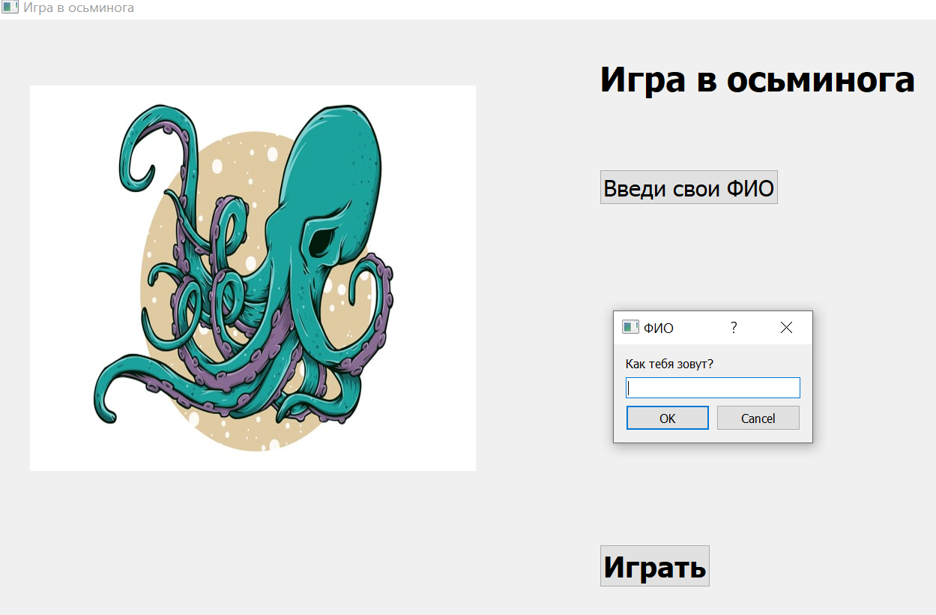
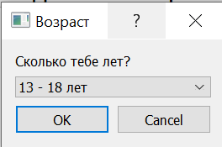
1 окно
Ввод данных в БД
3 диалоговых окна

Slide 5
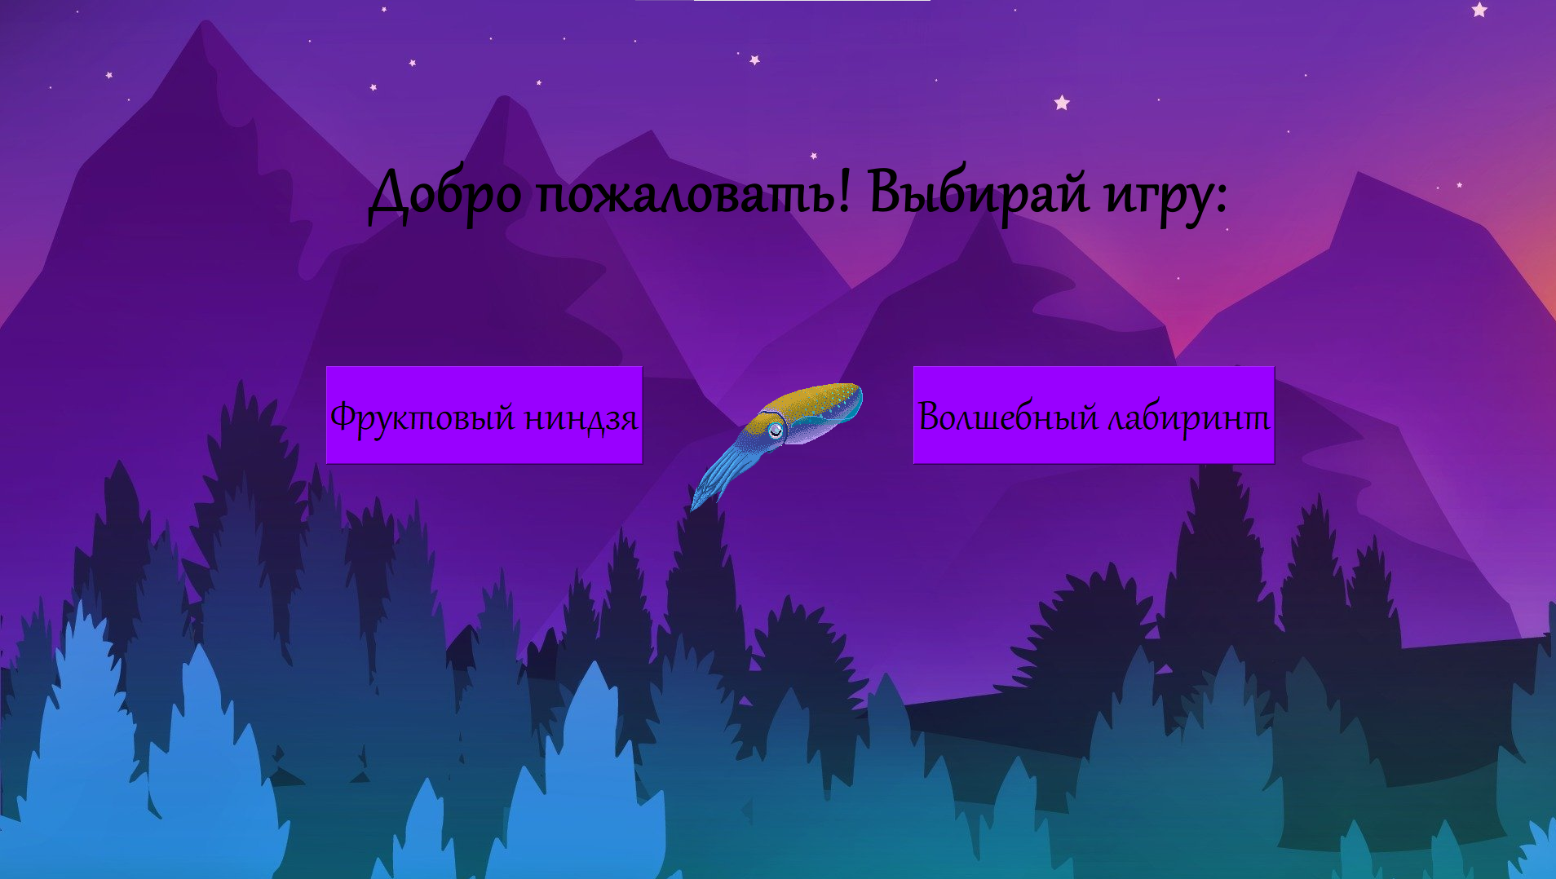
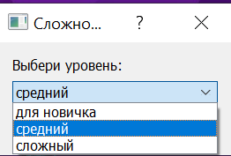
Выбор мини-игры

Slide 6
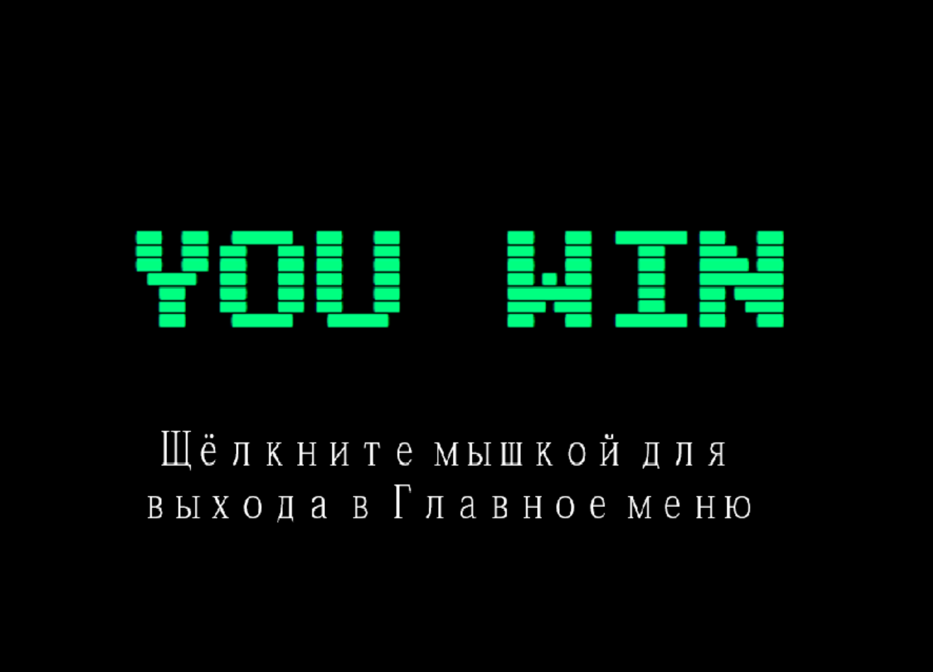
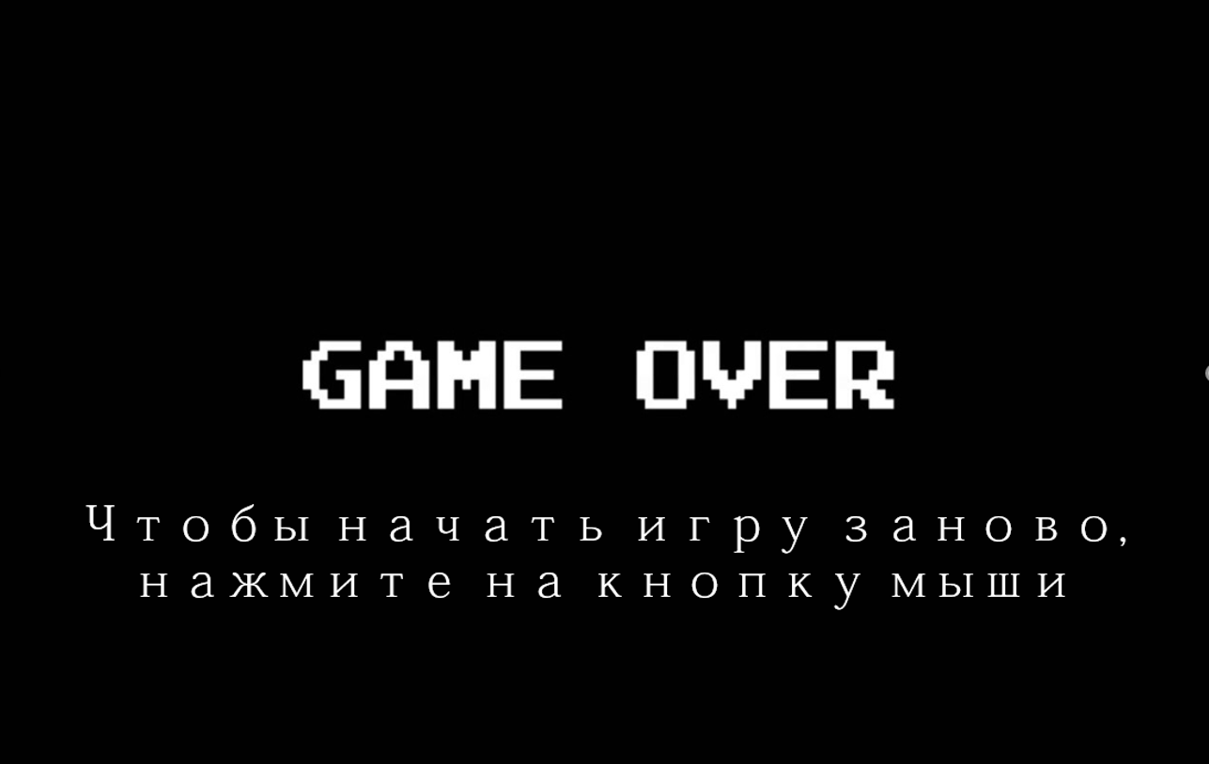
Окна выигрыша и проигрыша

Slide 7
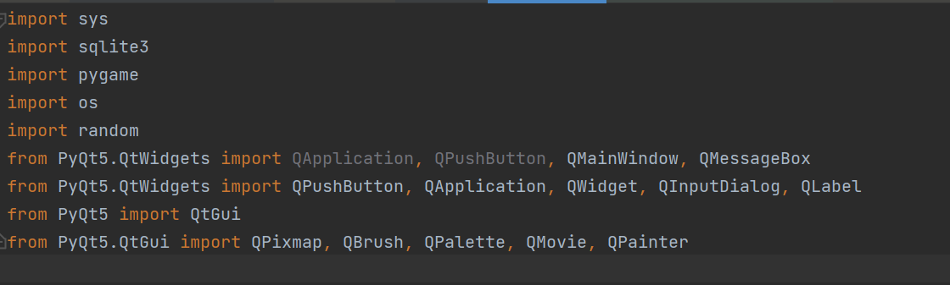
Импортированные библиотеки

Slide 8
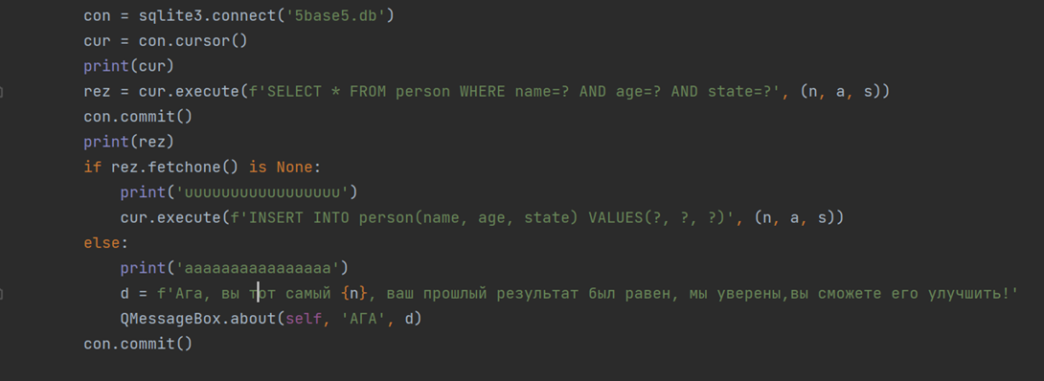
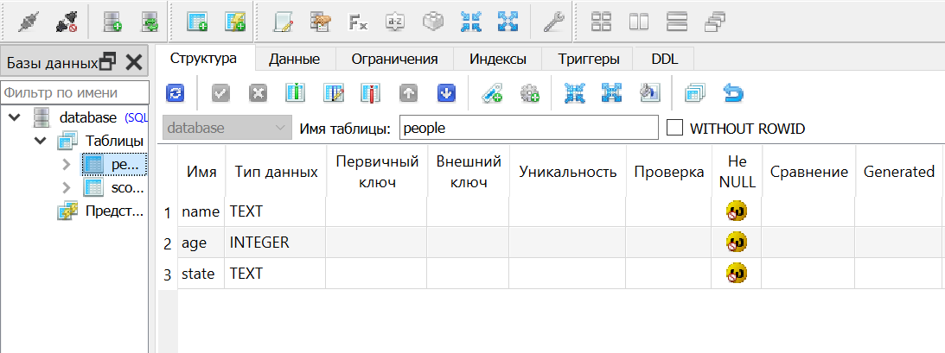
Таблицы в базе данных

Slide 9
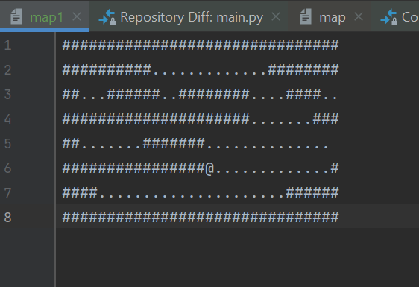
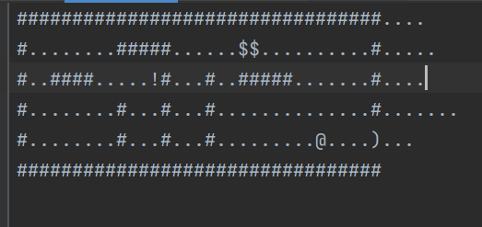
Текстовые файлы
карты для лабиринта

Slide 10
Итоги, выводы, идеи для доработки:
улучшение дизайна
создание большего количества уровней в мини-играх
усложнение карт лабиринта
добавление новых персонажей в лабиринт
разрез фруктов не нажатием, а проведением по ним курсором мышки
большее количество анимации

